Slide 1
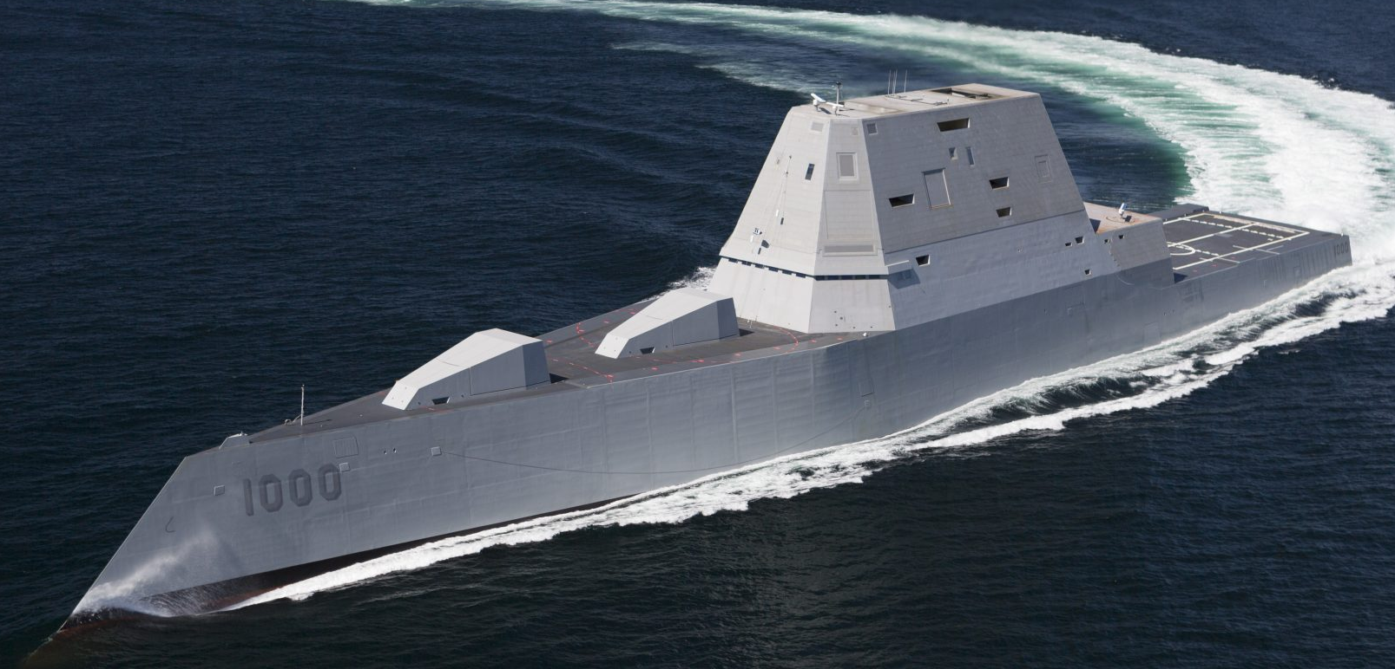
Semmi szükség a biztonságra
Notes:
Mi szükség a biztonságra, ha úgyse tudjuk szavatolni?

Slide 2
Utólag patkoljuk a lovat
Mi a gond a biztonsággal manapság?
Miért háborodunk fel, ha feltörik a Facebook fiókunkat, aztán bemegyünk a munkahelyünkre a szokott módon fát vágni?
Hogy néznek ki a folyamatok vállalatoknál?

Slide 3
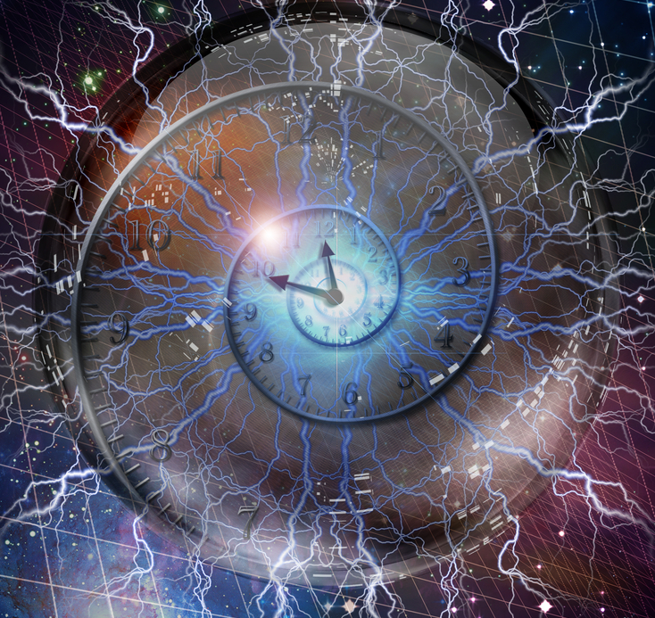
Mit kezdjünk egy statikus képpel egy relativisztikus univerzumban?
Szeretjük a login képernyőt?
Havonta változtatjuk a jelszót?
44RTECuz231#&@251
Ki vigyáz a jelszavamra?
Mit ér egy jelszó a „fake-news” világában?
Hogy határozod meg magad egy mozgásban lévő 4 dimenziós térben?

Slide 4
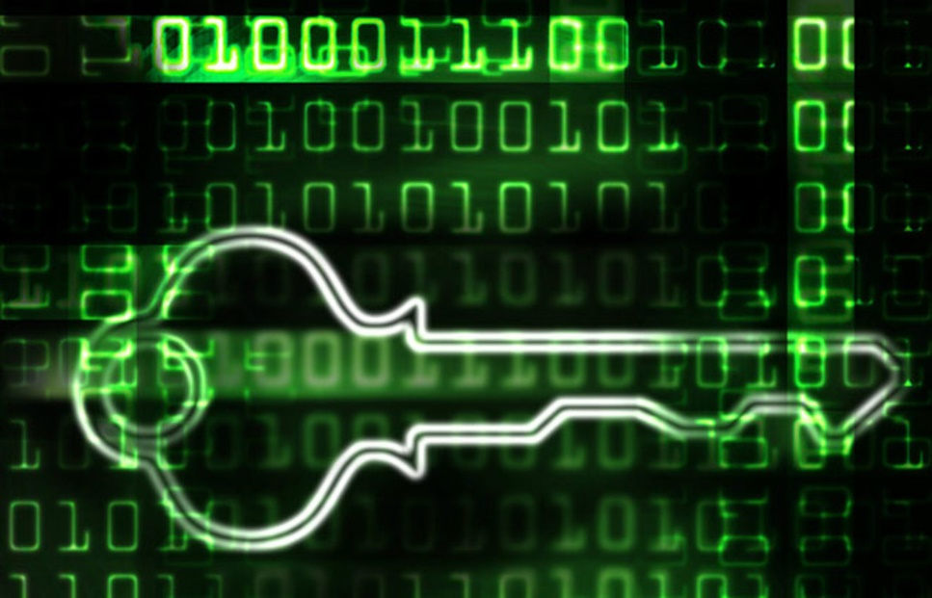
Rendszerek – Emberek - Kételyek
Human interface – még mindig fontos
Rendszerek titkosítás nélkül – nem tudja a beszállító rendszere
Tokenek – a statikus világ utolsó hírmondói
security systems fail, and so every company should assume that the attacker is already inside.

Slide 5
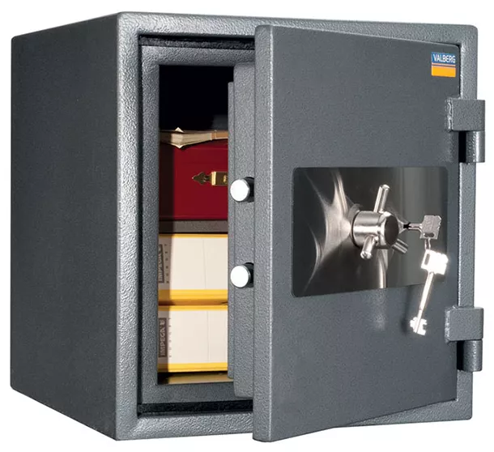
Kockázatkezelés – milyen jövő vár ránk?
"But there may be 100 bad guys to every security professional, and that means that it is a constant battle."
Emberi lassúság és linearitás
A hiba csillapítása és/vagy/majd kiküszöbölése - ha lehetséges
Minden kockázatot érdemes technológiai szinten kezelni?
...egy régi technológiával?
...vigyázzunk adatainkra.

Slide 6
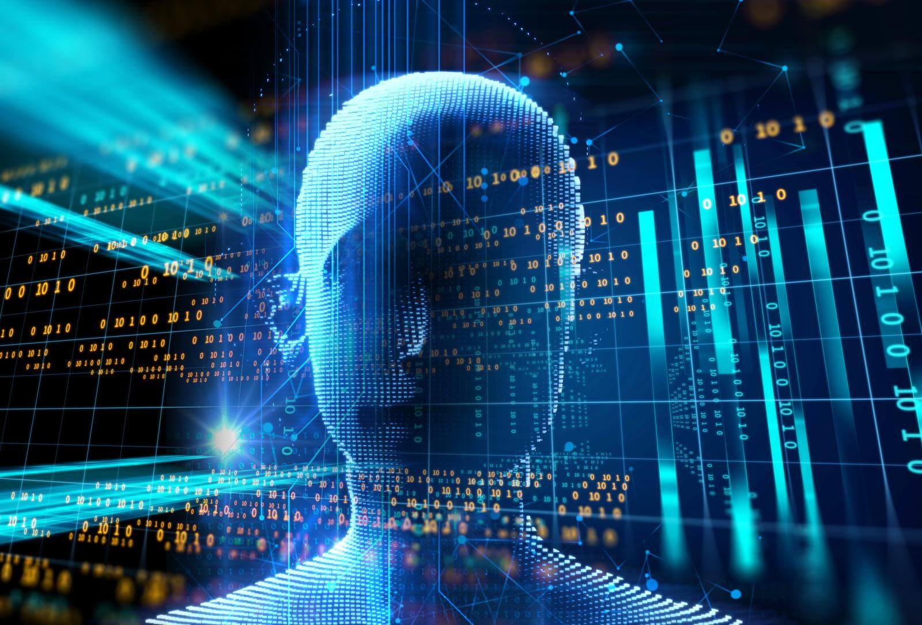
Kockázatkezelés – csúszkáló valóságok
Automatizálás:: nem bírjuk az iramot
Sebesség:: ilyen gyors emberi reflex nincs is
Komplexitás:: ennyi mindent egyszerre, hiszen az ember nem tud multitaszkolni
Párhuzamos valóságok:: kinek a valósága számít? Szabályzó hatóság? Vállalat? Magánszemély? Hacker?

Slide 7
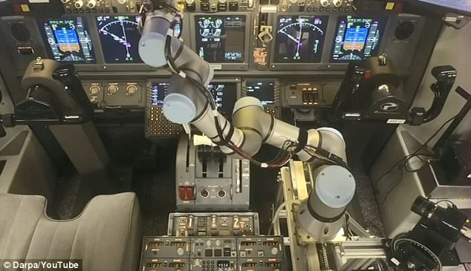
Apró megoldandó témák
Valóban kell még ide az ember?
Vadászpilóta vagy drón?
Centralizáció egy decentralizált világban?
Számítási kapacitás vagy algoritmus?
Milyen biztonságpolitika írja le a 10-szer gyorsabban változó valóságot?

Slide 8
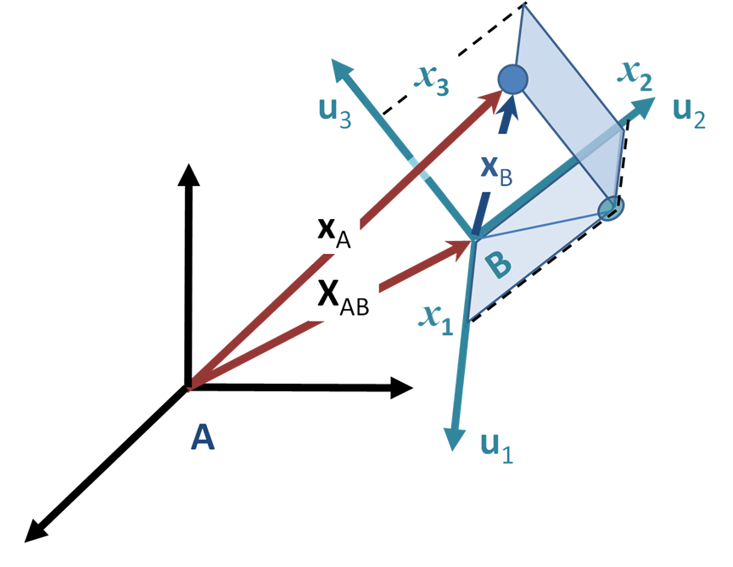
Kontroll egy kontrollt vesztett világban
Strucc politika: minden rendben
Segít, ha úgy teszünk, hogy az ellenőrzésünk alatt tartjuk a dolgokat?
Milyen viszonyítási ponthoz igazodik a kontroll?
Hány mintavétel szükséges, hogy biztonságban érezzük magunkat?

Slide 9
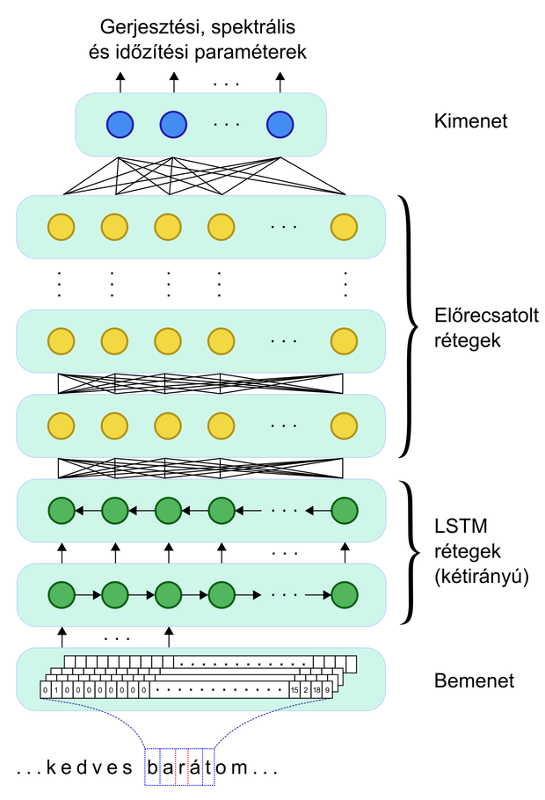
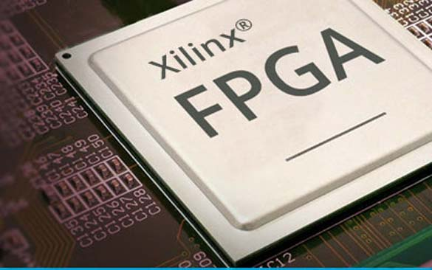
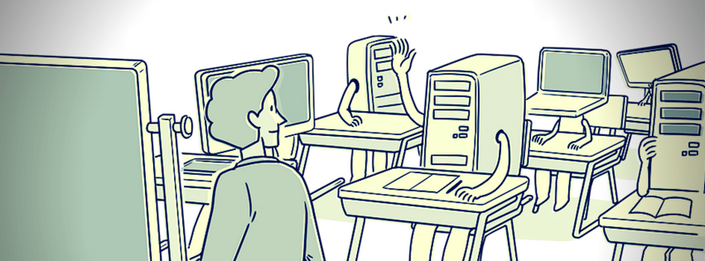
Egy új biztonság-valóság lehetséges elemei

Slide 10
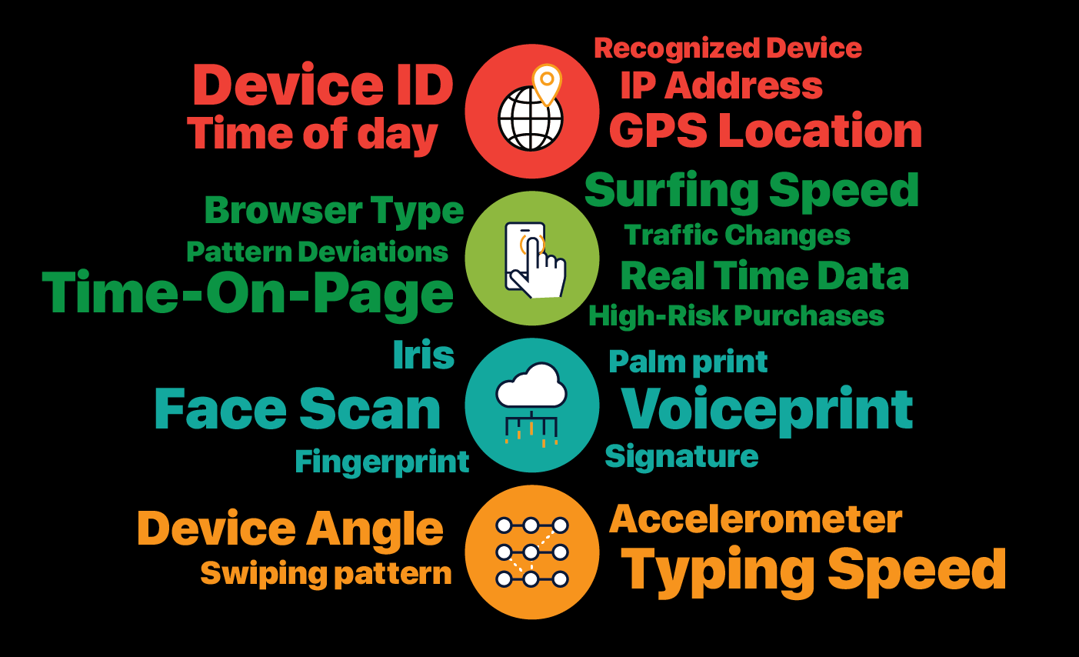
Egy változó valóság folyamatos security mappingje: continuous authentication

Slide 11
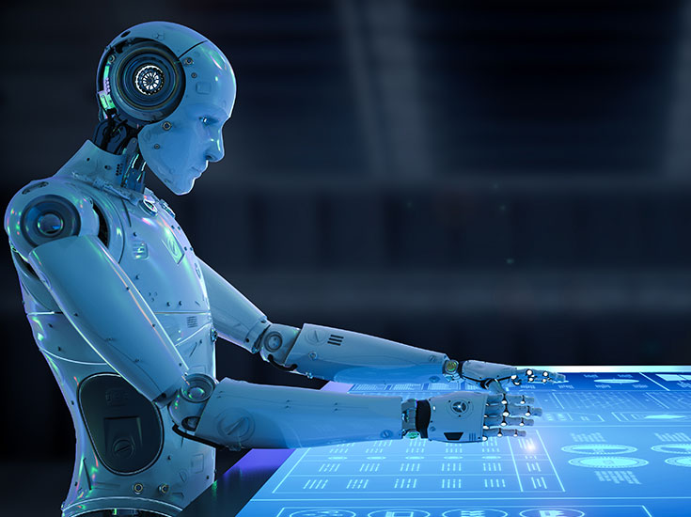
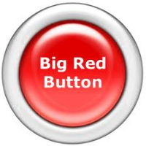
Az AI előszobájában
"You want to see the folks that have a lot more skills. ... The big thing that we look for are things like curiosity and the mindset that you are never satisfied with the answer."
—Guerra
Párhuzamosan futtatott döntési modellek
Proaktív, indeterminisztikus valóság alakítás vs. kiszámíthatóság
A Nagy Piros Gomb Álma

Slide 12
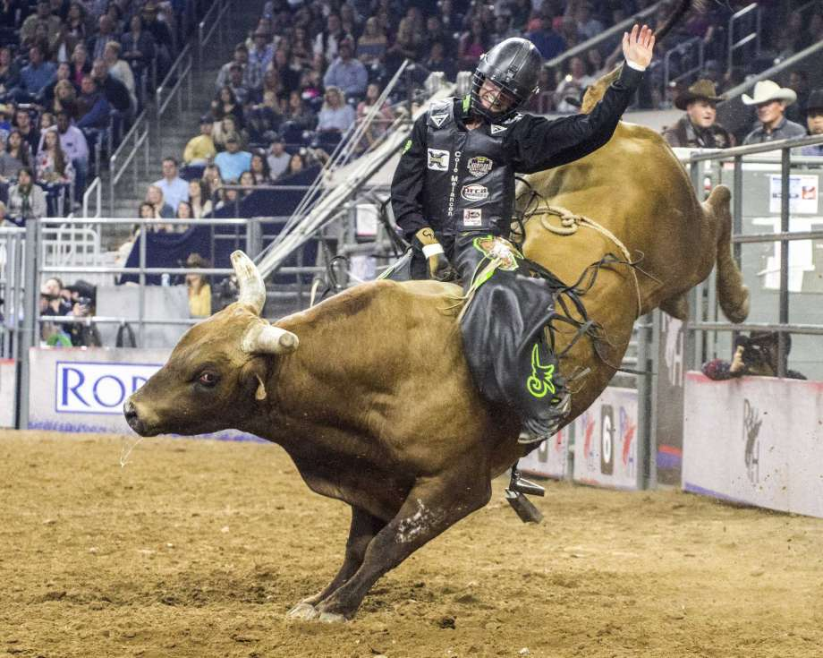
Mi lesz velünk?
Mi határozza meg a győztest?
Rutin
Korlátlanul skálázható számítási kapacitás (Felhő?)
Tetszőleges Elaszticitás
Nagy fokú elosztottság
Adatmennyiség alapú tanulás
Irreguláris modellek
Korrumpációs index: milyen és mennyi incidens érte a vállalatot egységnyi idő alatt/mennyit tudott sikerrel megoldani/mekkora százalékra becsüljük a nem ismert részt

Slide 13
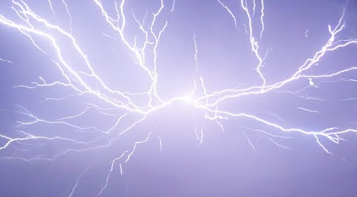
A Nagy Dilemma
Melyiket választod?

Slide 14
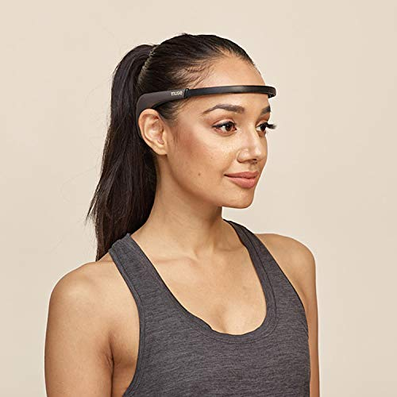
A Gondolat Szabadsága
Agyhullámok közvetlen detektálása
Új generációs biometria
Az agyhullámok, a gondolat, hány faktornak számít?

